Slide 1
2.2 等差数列
第1课时 等差数列

Slide 2

情境1：
姚明刚进NBA一周训练罚球的个数：
第一天：6 000，
第二天：6 500，
第三天：7 000，
第四天：7 500，
第五天：8 000，
第六天：8 500，
第七天：9 000.
得到数列：
6 000，6 500，7 000，7 500，
8 000，8 500，9 000.

Slide 3

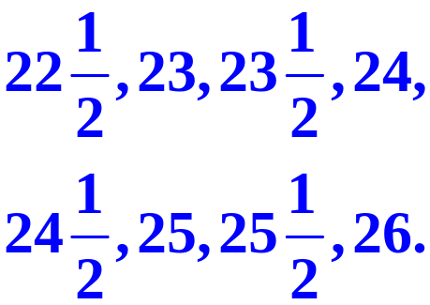
情境2：
某名牌运动鞋（女）的尺码（鞋底长，单位是cm）
得到数列：

Slide 4
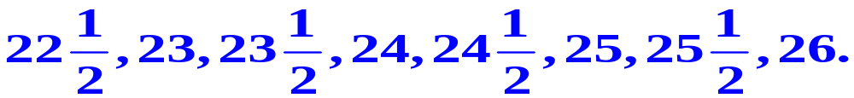
6 000，6 500，7 000，7 500，
8 000，8 500，9 000.
数列1
数列2

Slide 5
6 000，6 500，7 000，7 500，8 000，8 500，9 000.
问题1：请你说出这两个数列的
后面一项是多少？你的依据是
什么？
学生活动：
观察，分析，
交流，讨论
问题2：这两个数列的共同特
征是什么？

Slide 6


【课堂探究1】
等差数列的定义
学生活动1

Slide 7
“从第2项起”
每一项与它的前一项的差必须是同一个常数(因为同一个常数体现了等差数列的基本特征）.
公差d是每一项（从第2项起）与它的前一项的差，不要把被减数与减数弄颠倒.
探究性问题1
公差可以是正数,负数，
也可以是0.

Slide 8

问题2
问题3
问题1
4，7，10，
13，16，19,…
0，1，0，1，
0，1,…
6，4，2，0，
-2，-4，…
探究性问题1：
问题4
以上数列是否是等差数列？
若是，公差是多少？
常数列

Slide 9
一般地，如果一个数列从第2项起，每一项与它的前一项的差等于同一个常数，那么这个数列就叫做等差数列，这个常数叫做等差数列的公差，公差通常用字母d表示.

Slide 10
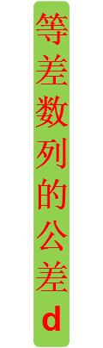
1.数学表达式:a_{n}-a_{n-1}=d (n≥2).
2. d为同一个常数，如2，3，5，9，11就不是等差数列.
3.取值范围：d∈R.

Slide 11
【课堂探究2】
探究性问题2：
在如下的两个数之间，插入一个什么数后这三个数就会成为一个等差数列：
（1）2， ，4；
（2）-8， ，0；
（3）a， ，b
等差中项的
相关知识
3
-4
？

Slide 12
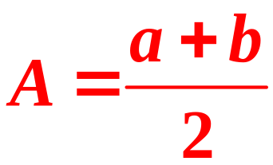
由三个数a，A，b组成的等差数列可以看成最简单的等差数列.这时，A叫做a与b的等差中项.

Slide 13



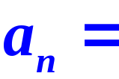
学生活动2
猜想：
（1）等差数列8，5，2,…的第10项，第30项，第40
项？
（2）已知等差数列的首项为 ，公差为 ，请根据等差数列的特点，猜想 ？ ？
分组讨论学习，
探究等差数列的
通项公式

Slide 14
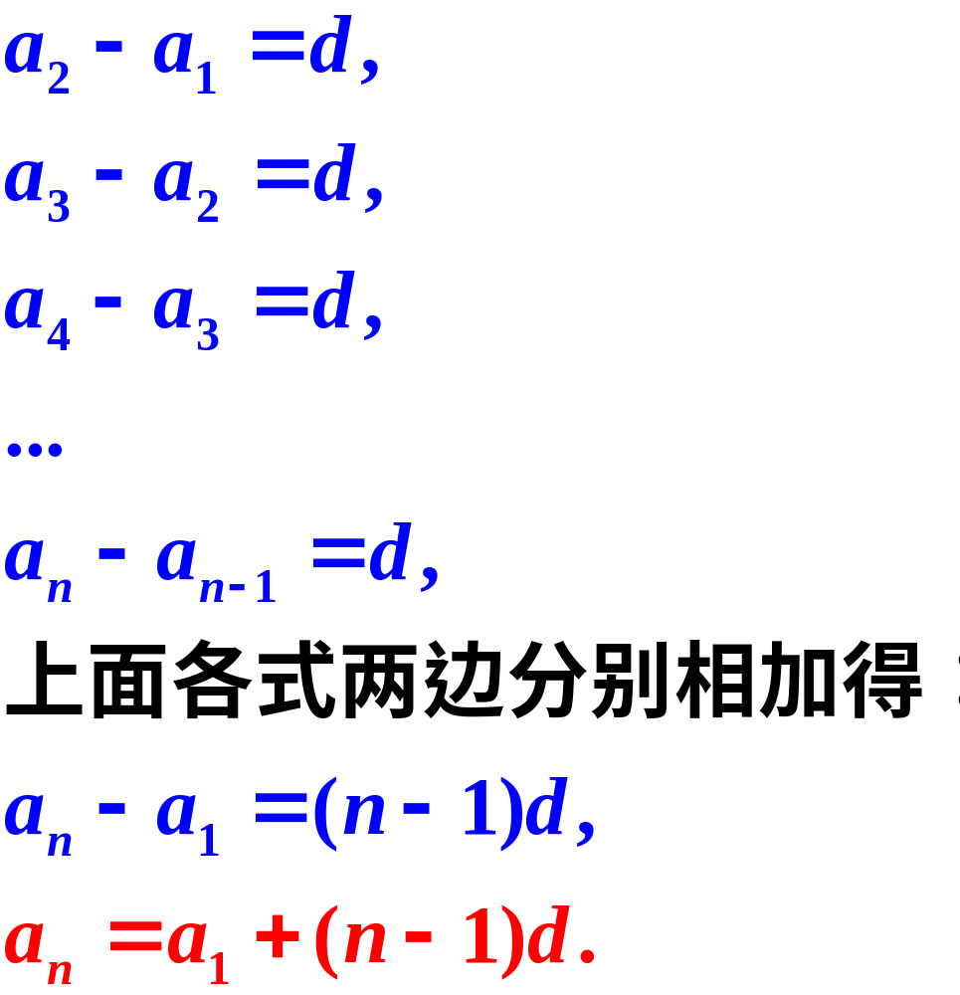

观察，发现
累加法
等差数列的通项公式：

Slide 15
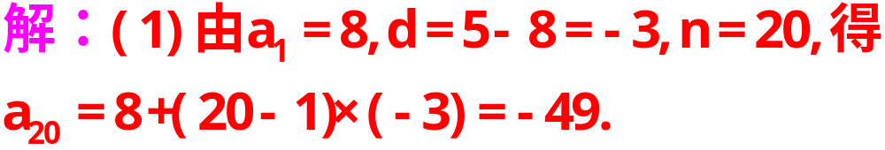
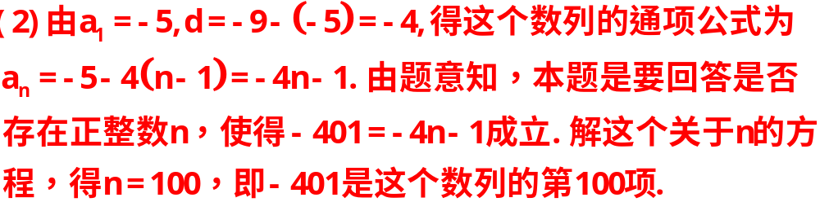
例1 （1）求等差数列8，5，2,…的第20项.
（2）-401是不是等差数列-5，-9，-13，…的项？如果是，是第几项？

Slide 16
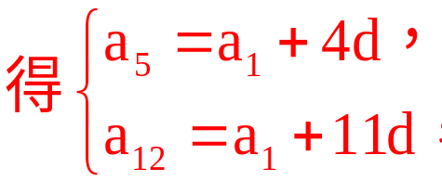
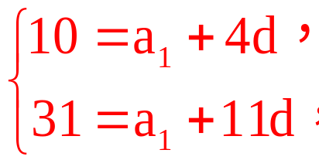
例2 在等差数列｛a_{n}}中，已知a₅=10,a₁₂=31,求首项a₁与公差d.
解：由题意，
代入公式
即
解之得a₁=-2,d=3.

Slide 17

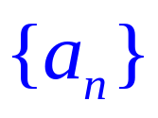
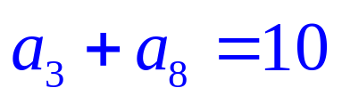
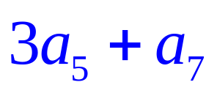

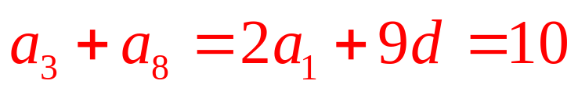
1. （广东高考）在等差数列
中，已知
，则
=___
，则
，
解析:设公差为
.
答案：20

Slide 18
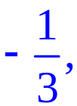

2.在等差数列｛a_{n}｝中，
(1) 已知a₁=2,d=3,求a₁₀.
解：a₁₀=a₁+(10-1)d=2+9×3=29.
(2) 已知a₁=3,a_{n}=21,d=2,求n.
解：21=3+(n-1)×2, 所以n=10.
(3) 已知a₁=12,a₆=27,求d.
解：a₆=a₁+5d,即27=12+5d, 所以d=3.
(4) 已知d= a₇=8,求a₁.
解：a₇=a₁+6d, 8=a₁+6×( ), 所以a₁=10.

Slide 19
3.求等差数列3，7，11，…的第4项与第10项.
解：a₁=3,d=4. a_{n}=3+4(n-1)=4n-1，
所以a₄=15，a₁₀=39.
4.100是不是等差数列2，9，16，…的项？如果是，是第几项？如果不是，说明理由.
答案：是， 第15项.

Slide 20
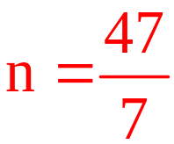
5.-20是不是等差数列0,-3.5,-7，…的项？如果是，是第几项？如果不是，说明理由.
解：不是，理由如下：
a₁=0,d=-3.5.
-20=0+(n-1)×(-3.5)，
，因为n∈N*，
所以-20不是这个数列中的项.

Slide 21


你都掌握
了吗？
1.等差数列的定义
2.通项公式及其应用

